Slide 1

Library System
Presented to : Eng/Basma Created by :
1-Heba Ahmed 2-Bassant Mahgoub 3-Mina Yossry 4-Raouf Aladdin 5-Ahmed Taha
Notes:
هدفنا فى البروجكت ده كان ازاى نعمل Library system…. يكون فيه كل ال possible features الى هتحتاجها اى مكتبة. استخدامنا لل UML diagrams كان ساعدنا ان احنا ن visualize كل جزء من ال project…
بحيث نقلل المشاكل الى ممكن تظهر وقت الكود

Slide 2

Content:
1-System features 2-Tool : 2.1:History 2.2:Pros and Cons , Live demo
3-Diagrams: 3.1:Use case diagram 3.2:Activity diagram 3.3:Class diagram 3.4:Interaction overview diagram
4-Implementation Demo
Notes:
هنبدأ ف البرزنتيشن نعرض ال main features الى عملنالها implementation فى ال project, بعد كده نتكلم عن ال tool الى استخدمناها - تاريخها والمميزات والعيوب الى فيها وهنعمل live demo يوضح ال main features زى ال genrating code from UML و عمل reverse engineering و استخراج documentation لل diagrams بعدها هنشرح كل Diagram عندنا وبعدها هنستعرض ال code بتاع ال library system ونعرض demo

Slide 3

System features:
Customer: 1-Register 2-Login 3-Search for book 4-Request borrow book 5-Return Book 6-Buy Book 7-Choose payment method 8-Check mail
Notes:
هنمسك ال two main entities الى عندنا فى ال system عشان نبدأ نشرح ال features 1- اساسى بيكون عندى جزء ال authentication خلال ال register و ال login 2- بعدين بيظهرل ال customer dashboard بيكون فيها انه ممكن يبحث عن كتاب معين بالاسم 3 - عايز يستلف او يرجع او يشترى كتاب 4- متاح ليه اختيار اى payment method من الى متاحين 5- عنده section زى ال inbox كده بيستقبل فيه رسايل من ال librarian فى حالة انه اتأخر ف ارجاع كتاب معين

Slide 4

System features: cont’d
Librarian: 1-Register 2-Login 3-Add new book 4-Delete book 5-Update book 6-Search for book 7-Lend book 8-Request borrowed book 9-Add Payment method
Notes:
بالنسبة لل Librarian عندنا برده Librarian Dashboard 1- يقدر يعمل Crud operations زى انه يضيف او يمسح كتاب او يعدل ال stock الى موجود منه 2- ويقدر انه يبعت ايميلات للناس الى اخدت كتب كتذكير لميعاد التسليم

Slide 5

System features: cont’d
Librarian: 10-Generate Different reports:
a-Total number & list of all borrowed books b-Total number & list of all books in the library c-Total number & list of all books in each book category d-Total number & list of all missed books from the library e-Total number & list of all books for specific author f-Total number & list of customer’s details
Notes:
وعنده كمان section يقدر ي generate reports ………تحتوى على كل ال data الى موجودة عنده ف ال system

Slide 6

Used Tool : StarUML
History: -StarUML is the successor of an object oriented modelling software called plastic was published in 1997 to support the OMT notation.
-The software was renamed StarUML 5.0 in 2005 with a view to publishing it as open source -It was written in Java
-Developers: MKLabs co.ltd.
-Initial release : August 7 ,2006 -Stable release: v5.1.0 in January 12, 2023
Notes:
ال tool بتاعتنا اسمها StarUML ,, معمولة على اساس software تانى كان تخصصه بس ال oop modeling اسمه plastic البرنامج مكتوب بال java و اول نسخة كانت من 2006 ولحد دلوقتى بينزله updates و اخر نسخة هى 5.1 ودى الى استخدمناها فى ال project

Slide 7
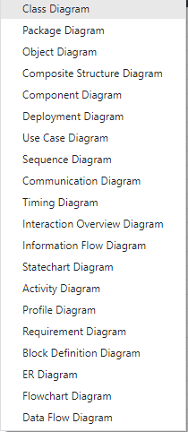
Used Tool : Star UML
Pros: 1-Support most of the diagrams in UML look Fig-1 2-Can generate code to (c++,c#,java,python,ruby…..) 3-Can reverse engineer the code into UML diagram 4-Can generate documentation as html file 5-Has good representation Cons: 1- it’s only offline 2-Limited community support
Fig-1
Notes:
*مميزات*
1- زمان النسخة القديمة من البرامج مكنتش بتدعم الا 11 دايجرام بس ,, كان ناقصه حاجات زى ال timing و ال package دايجرامز بس دلوقتى فى كل الى ممكن تحتاجه وزيادة كمان … ف دى ميزة كبيرة 2- generate code , reverse engineering, documentation وكل ده هنوضحه فى ال demo دلوقتى
* العيوب* 1- انه اوفلاين بس , و دى مشكلة ف عصر ان كل ال teams شغالة remotly وفيه منافسين زى draw.io و creatly
بس ممكن تتجازو النقطة دى ب انك تستخدم حاجة زى github 2- بسبب النقطة الاولى ال community بتاعته مش كبيرة , ف مش سهل تلاقى حل لأى مشكلة ممكن تواجهك

Slide 8

Let’s dive into the software
Notes:
نبدأ بقى نشرح demo سريع للبرنامج

Slide 9
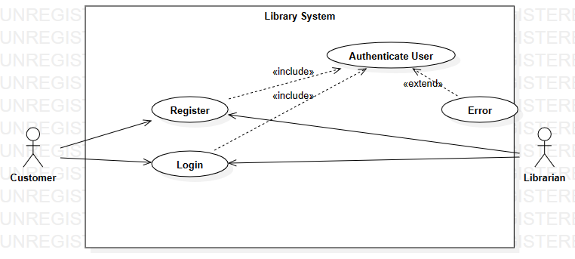
Diagrams: Use case diagram

Slide 10
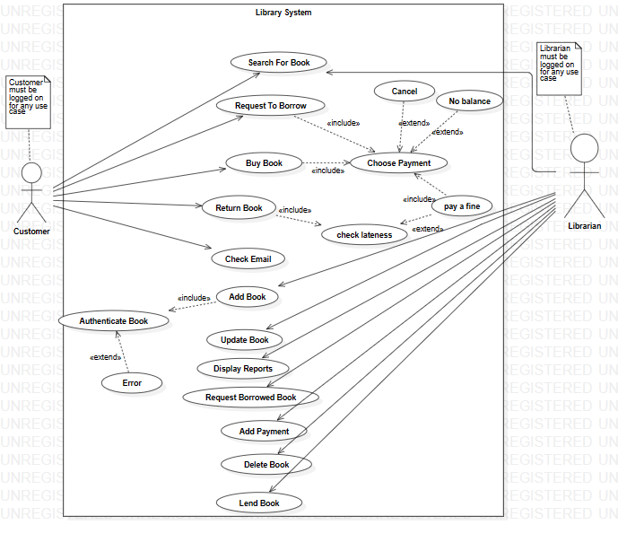
Diagrams: Use case diagram

Slide 11
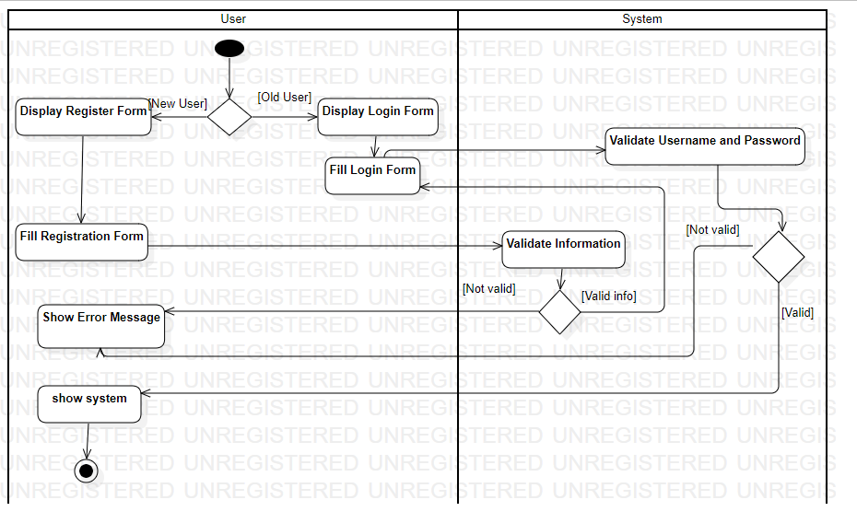
Diagrams: Activity diagram (Login & Reg)

Slide 12
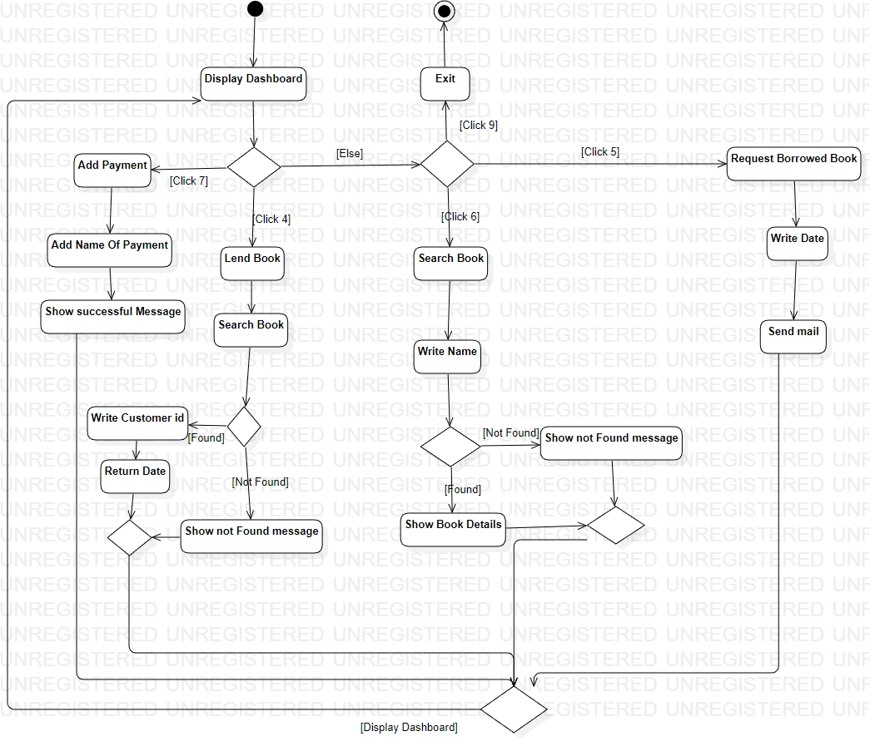
Diagrams: Activity diagram (Librarian)

Slide 13
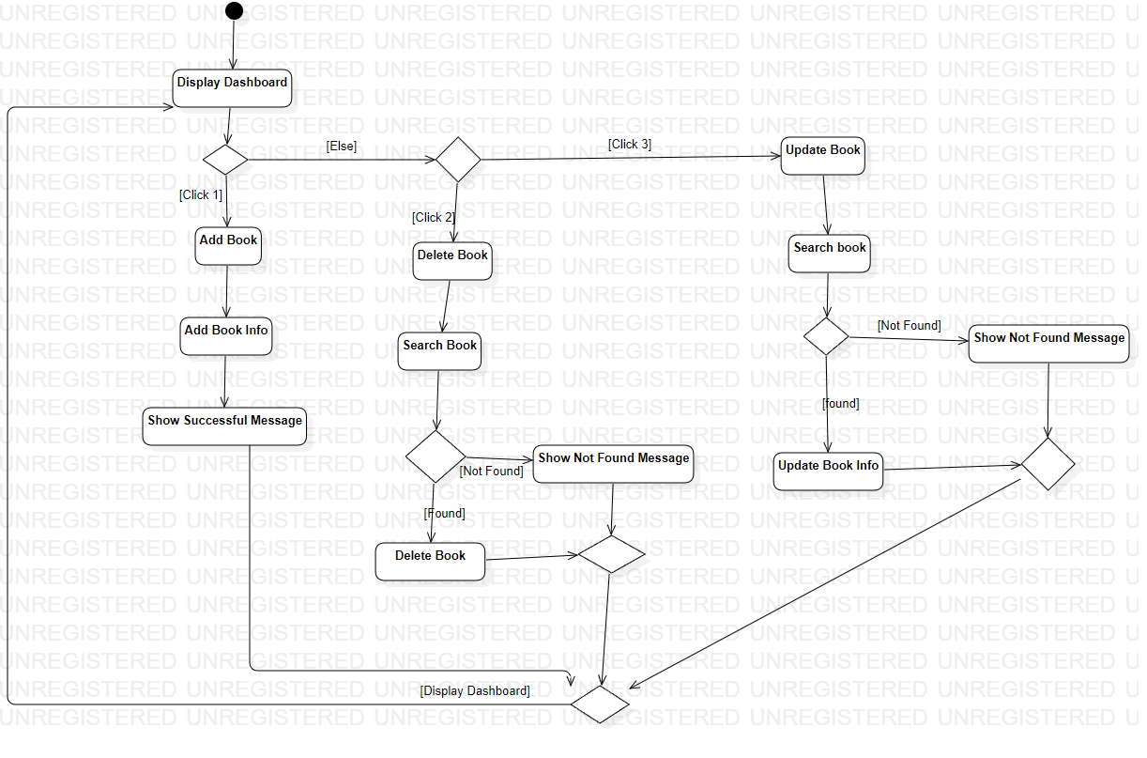
Diagrams: Activity diagram (Librarian cont’d)

Slide 14
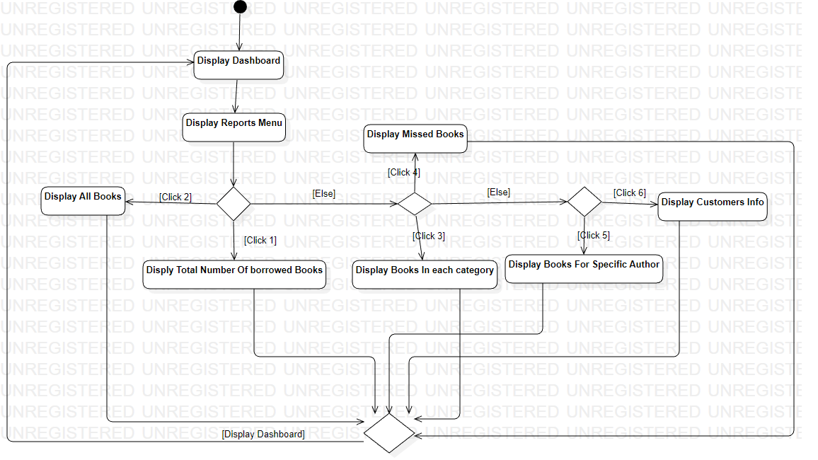
Diagrams: Activity diagram (Librarian cont’d)

Slide 15
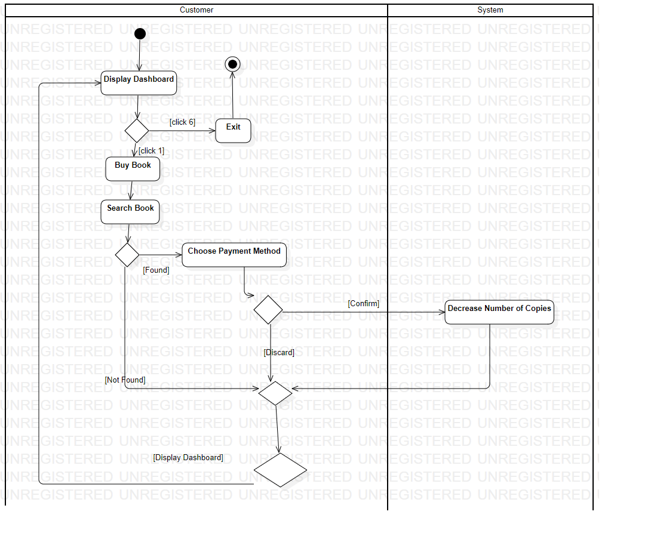
Diagrams: Activity diagram (Customer)

Slide 16
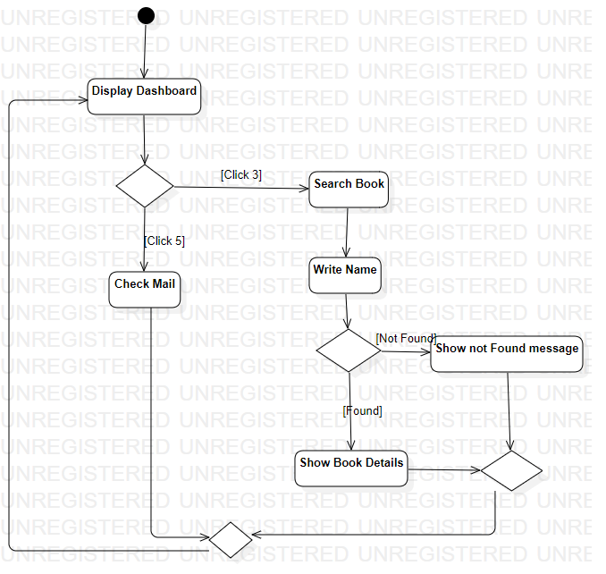
Diagrams: Activity diagram (Customer cont’d)

Slide 17
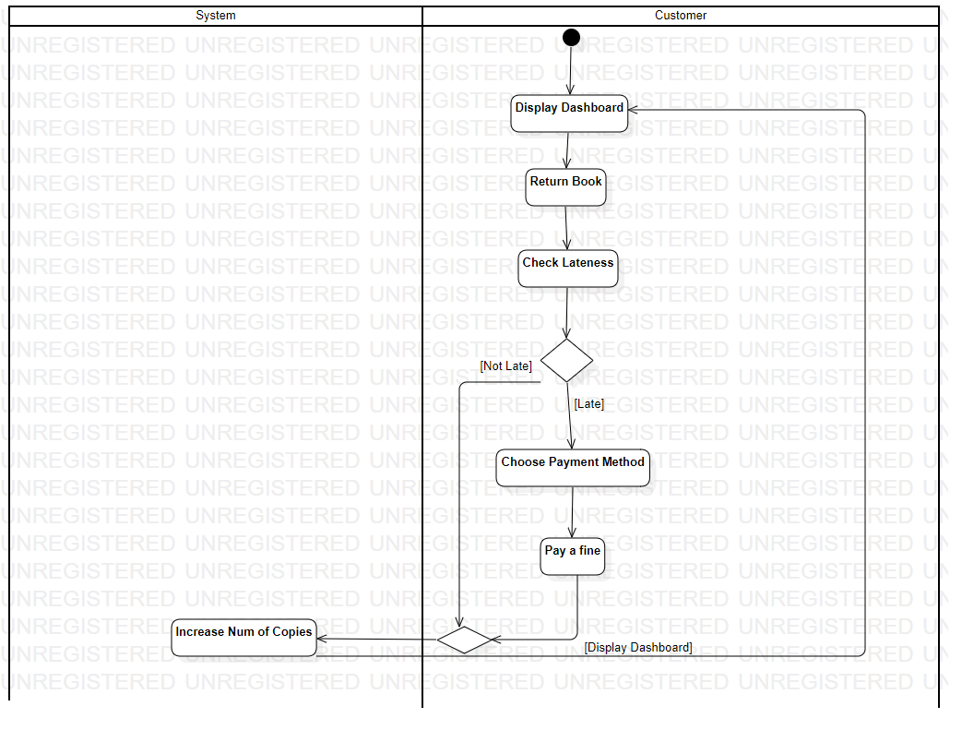
Diagrams: Activity diagram (Customer cont’d)

Slide 18
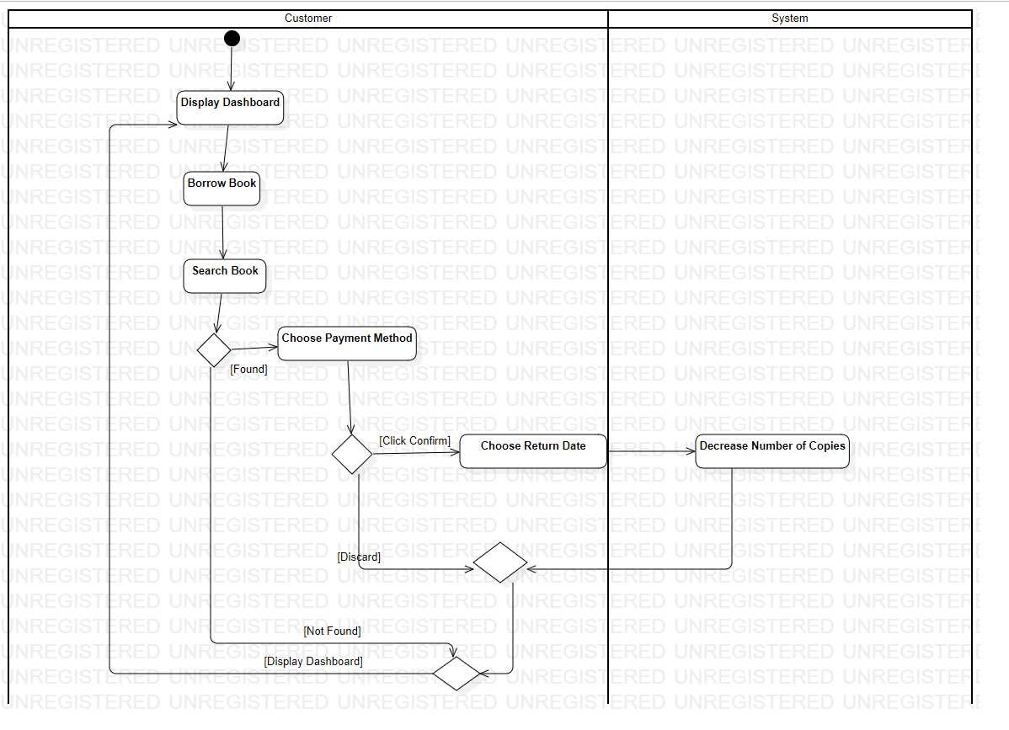
Diagrams: Activity diagram (Customer cont’d)

Slide 19
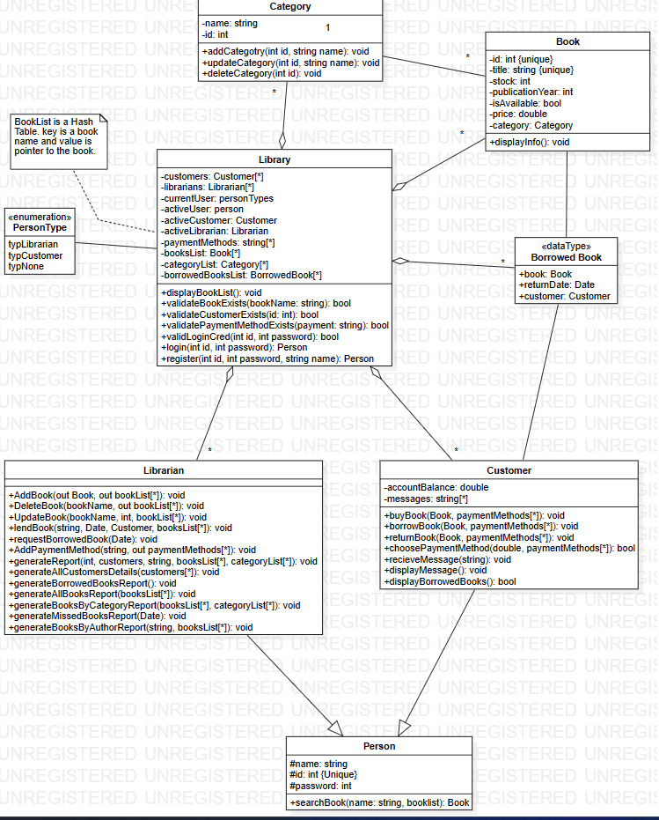
Diagrams: Class diagram cont’d

Slide 20
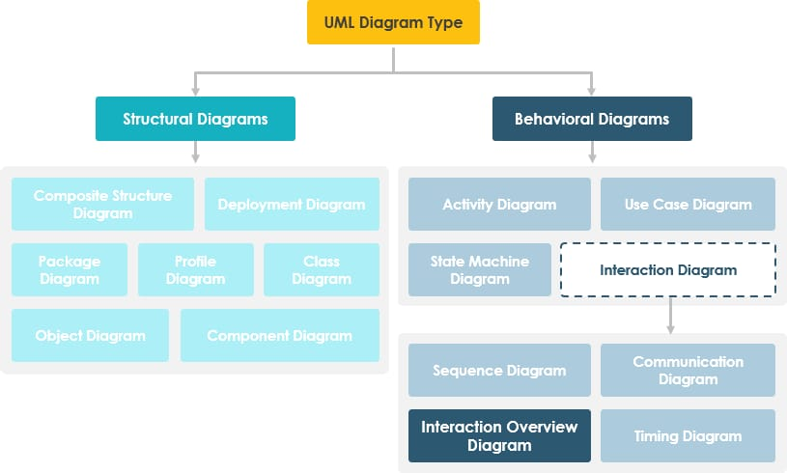
Diagrams: Interaction diagram
Description: -An interaction overview diagram is a form of activity diagram in which the nodes represent interaction diagrams. -Interaction diagrams can include sequence, communication, interaction overview and timing diagrams. Most of the notation for interaction overview diagrams is the same for activity diagrams

Slide 21
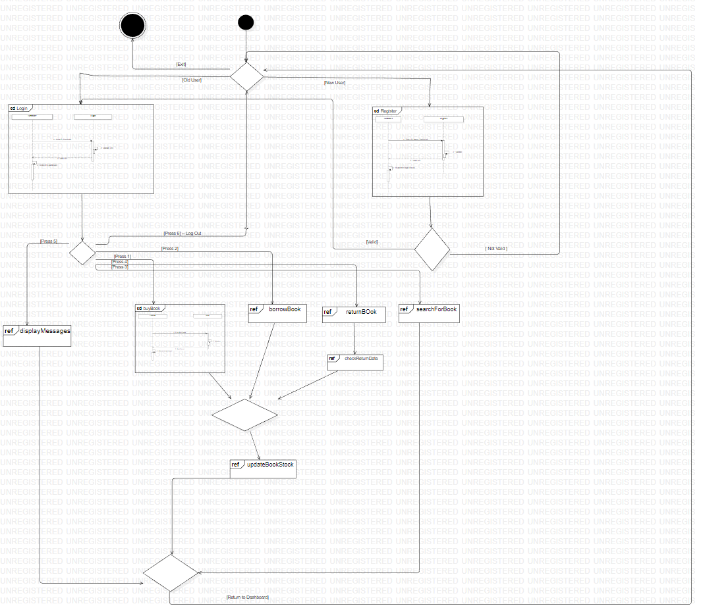
Diagrams: Interaction diagram cont’d

Slide 22
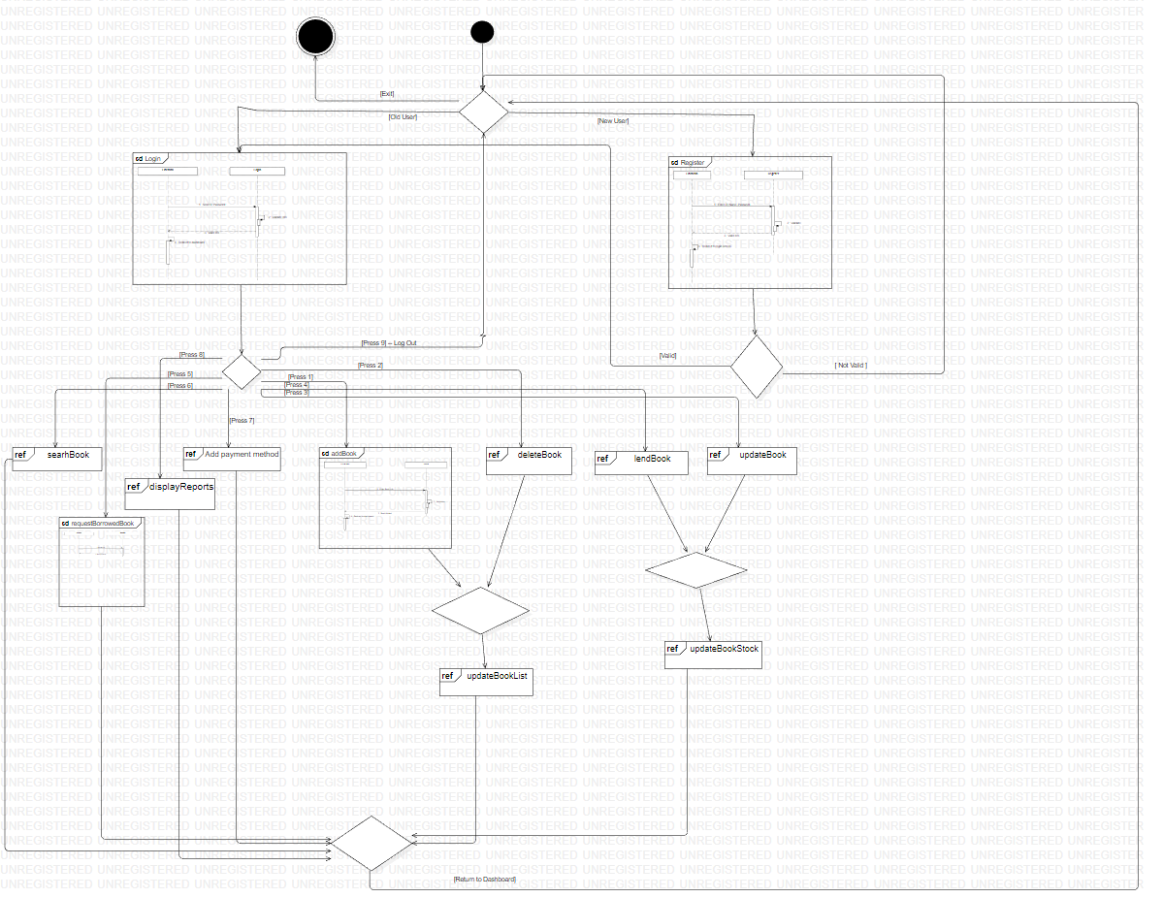
Diagrams: Interaction diagram cont’d

Slide 23

Coding Time

Slide 24
Thank You

